Slide 1


2025.07
텍스트및 도형 미리캔버스 사용하여 작업
누구나 요청하고
누구나 도와주는 생활 퀘스트 플랫폼
QLY
1조
반응형 웹 프로젝트
miricanvas.com
김희상
김성진 정종일 박윤재 조형진

Slide 2

텍스트및 도형 미리캔버스 사용하여 작업​
01
05
프로젝트 개요
프로젝트 배경 / 주요 패르소나 / 주요 키워드
UI/UX 설계 (UI/UX Design)
주요 화면(와이어프레임)
반응형·접근성 고려사항
02
서비스 개요
주요 서비스 / 서비스 흐름도
목차
06
03
주요 코드 설명 / 기능 구현
시안 영상
전체 시스템 구성도 /
핵심 모듈 설명 (Frontend, Backend, DB, API)
07
04
기술 스택 / 깃
향후 발전 방향
DB 설계 (Database Design)
ERD 다이어그램 / 주요 테이블 및 컬럼

Slide 3


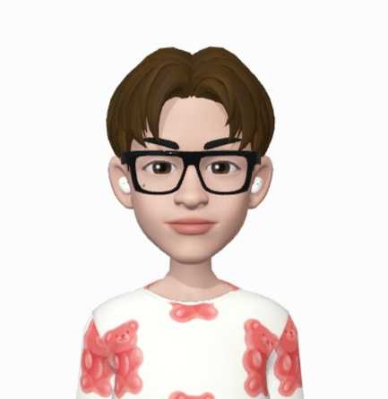
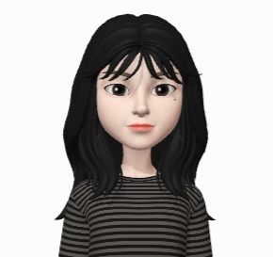

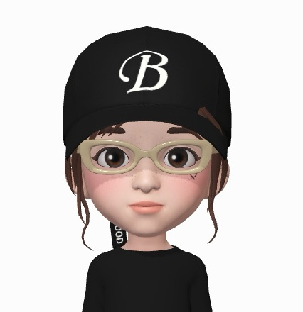
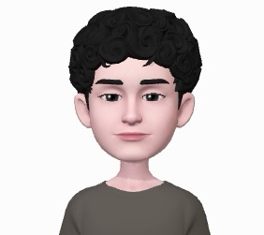
김희상
텍스트및 도형-미리캔버스 사용하여 작업​
이미지-삼성 ai 이미지
정종일
조형진
김성진
박윤재
프로젝트 총괄 기획
전체 플랫폼 기능 흐름 설계
및 기술 방향 제시
DB 구조 논의 및
일정 조율
코인 결제 기반 보상 로직
설계 및 연동 관리
백엔드 개발 & 구조화
DB 연동 기반의 퀘스트
등록/조회 기능 구현
메인 로직 중심의 백엔드
구조화 및 서비스 간
API 통합/영상제작
프론트엔드 & 디자인
로그인, 비밀번호 재설정
페이지 구현
사용자 1:1 문의 페이지 구현
프론트엔드 & 디자인
반응형 웹 UI/UX 설계
( 메인페이지 / 카테고리 /
관리자 / 문의 페이지 )
웹 페이지 기능 구현/ppt제작
백엔드 개발 & 구조화
사용자 페이지
(로그인, 회원관리, 마이페이지)
기능 구현 담당
1:1 문의 기능 및 답변 프로세스
흐름 설계

Slide 4







01. 프로젝트 배경
텍스트및 도형 미리캔버스 사용하여 작업​
Project Background
생활 퀘스트 플랫폼 QLY, 왜 필요한가요?
이미지-미리캔버스
사회 변화와 니즈 증가
대한민국 전체 가구(약 783만 가구)의
35.5
%
2023년 기준
1인 가구의 급증과 고령화, 초개인화된 생활 구조의 확산은
가족·이웃 기반의 돌봄을 약화시키고,
병원 동행·가사 지원·정서적 교류 같은
작지만 반복적인 일상 도움에 대한
사회적 수요를 빠르게 증가시키고 있습니다.
65세 이상 고령인구 비중 증가
18.4
20.6
% →
%
2023년 기준 / ‘초고령사회’ 진입 전망
1인가구 절반 이상, “일상 속 도움 요청할 사람 없다”
※ 출처: 통계청 「2024 통계로 보는 1인 가구」(2024.3.21),
※ 출처: 통계청, 『2024 고령자통계』, 2024.9.26
※ 출처: 서울시 여성가족재단
「서울시 1인가구의 사회적 관계 현황과 시사점」, 2024
53.2
%
몸이 아파도 집안일 부탁할 사람이 없다: 53.2%
가사 및 돌봄 요청 대상이 없다: 56.6%

Slide 5

01. 프로젝트 방향성
텍스트및 도형 미리캔버스 사용하여 작업​
QLY의 해결방안 & 방향성
“생활 속 도움 연결”
"서로 돕는 참여 구조"
"간편한 연결 플랫폼"
+
+
일상 속 가사, 병원 동행, 정서 교류 등
혼자 해결하기 어려운 일상을
요청하고 해결
누구나 의뢰자이자 해결자
함께 만들어가는 상생 네트워크
웹에서 간편하게
도움이 필요한 사람과 해결사를
신속하게 연결
QLY는?
도움을 요청하는 의뢰자, 도움을 주는 해결자가 서로 되어주는 상생형 생활 퀘스트 플랫폼입니다.
일상의 작은 문제들, 이제 함께 연결하고 함께 해결합니다.

Slide 6

01. 프로젝트 주요 페르소나
텍스트및 도형 미리캔버스 사용하여 작업​
QLY의 페르소나
의뢰자 / 해결사 / 관리자
관리자
"플랫폼 전반 운영 및 관리"
해결사
"퀘스트를 수행하여 보상을 받는 사용자"
회원 관리
퀘스트 관리
코인(큐빗) 관리
1:1 문의 응대
운영 메모 및 공지사항 게시
의뢰자
"일상 생활속의 도움을 요청하는 사용자"
퀘스트 목록 열람
원하는 퀘스트 신청
의뢰자와 매칭
퀘스트 수행
완료 후 보상 수령
퀘스트 요청 등록
토큰 결제 & 등록
퀘스트 조회 및 상태 확인
해결사(Pro) 선정

Slide 7





















01. 프로젝트 핵심 키워드
텍스트및 도형 미리캔버스 사용하여 작업​
QLY의 키워드
퀘스트 신청
1:1 매칭
사용자 / 퀘스트 / 보상 / 서비스
퀘스트 등록
사용자
(의뢰자&해결사)
퀘스트 (Quests)
QLY
[ Keyword ]
마이페이지 (활동 관리)
큐빗(Qubit)
서비스 (Service)
QLY 플랫폼의 주요 키워드는
사용자의 요청과 참여를 중심으로
구성되어 있습니다.
각 키워드는 실제 사용자 경험
흐름에 맞게 구성되며,
플랫폼의 전반적인 구조를 이해하는
핵심 기준이 됩니다.
보상 (Reward)
1:1 문의 · 고객센터
코인 결제 · 환급
지역/카테고리 필터
카카오페이 API 활용
카카오 MAP API 활용

Slide 8





02. 서비스
텍스트및 도형 미리캔버스 사용하여 작업​
QLY의 주요 서비스
1. 의뢰자(Client) ↔ 수행자(Pro) 간 매칭
4. 퀘스트 진행 관리 & 체크리스트
사진-gpt
2. 큐빗(Qubit) 토큰 기반 보상 시스템
5. 안전한 거래 보장 /1:1 문의(QUESTIONS)
3. 위치 기반 필터링 & 카테고리 검색
6. 확장성 & 운영 편의성 (관리자)
텍스트-gpt

Slide 9



02. 서비스
텍스트및 도형 미리캔버스 사용하여 작업​
QLY의 서비스 흐름도
회원가입 & 로그인
퀘스트 수행
의뢰자(Client) / 해결사(Pro)
사용자 역할 선택
해결사가 지정된 장소 및
시간에 퀘스트 수행
* 진행 상황 확인
퀘스트 신청
결과 확인 및 보상
해결사가 원하는
퀘스트 확인 후 신청
의뢰자가 완료 확인 후
해결사에게 보상(코인) 지급
01
02
03
04
05
06
07
퀘스트 등록
의뢰자- 해결사 매칭
퀘스트 상태 확인
의뢰자(Client) 가 요청할
퀘스트 업로드
(요청 항목, 장소, 시간, 현상코인 등 상세 정보 입력)
조건이 맞는 해결사와
1:1 매칭되어
퀘스트 수행 준비 완료
의뢰자 & 해결사
마이페이지에서
현재 진행 중인 퀘스트
실시간 확인 가능
(상태: 대기중 → 진행중 → 완료)

Slide 10

03. 시스템
텍스트및 도형 미리캔버스 사용하여 작업​
QLY 시스템 구조 흐름도
시스템 구성도 다이어그램
의뢰자 (Client)
퀘스트 등록
API 서버
DB
해결사 (Pro)
퀘스트 조회 및 신청
API 서버
DB
결제 요청
퀘스트 완료 여부 확인
API 서버
DB
결제 API
관리자 (Admin)
관리자 페이지 접근
Admin 서버
DB 유저 관리
시스템 흐름
1. 의뢰자가 퀘스트를 등록 → API 서버 → DB 저장
2. 해결사가 퀘스트를 조회 및 신청 → API 서버 → DB 연동
3. 퀘스트 완료 시점 → 상태 확인 API → 완료 여부 저장
4. 결제 API를 통해 보상 지급 요청 및 처리

Slide 11
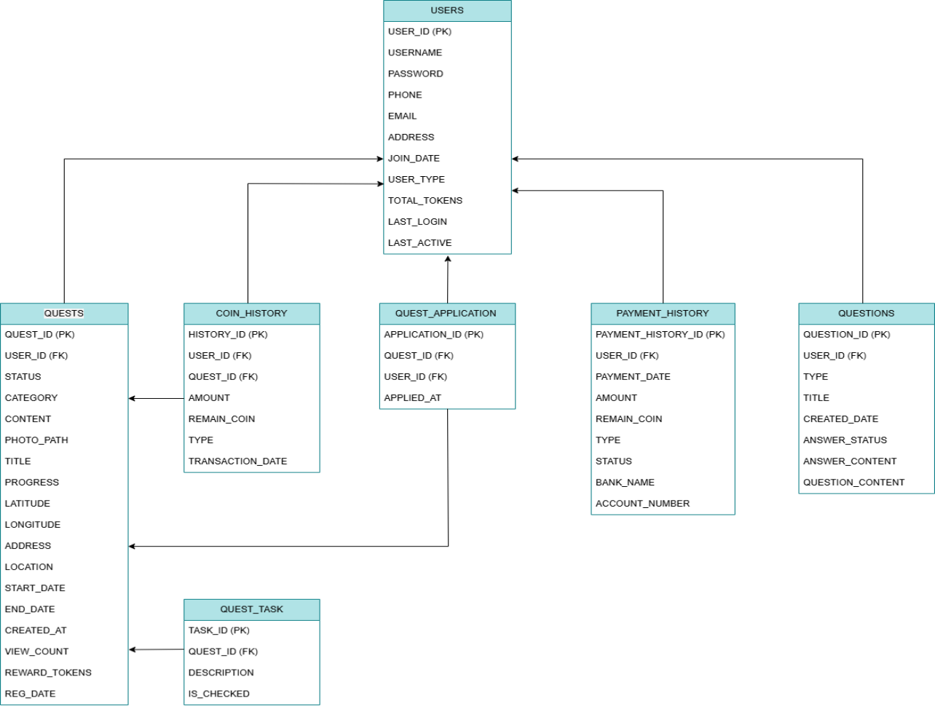

04. DB 설계 (Database Design)
QLY – DB 테이블
ERD 구조도
텍스트및 도형 미리캔버스 사용하여 작업​
DB 테이블 목록
1. USERS
: 사용자 정보 (회원 ID, 닉네임, 비밀번호, 이메일 등)
2. QUESTS
: 등록된 퀘스트 정보 (의뢰 내용, 장소, 시간, 보상 등)
3. QUEST_APPLICATION
: 퀘스트 신청 내역 (신청자, 신청일, 매칭 정보 등)
4. COIN_HISTORY
: 코인 거래 내역 (지급, 차감, 잔여 코인 등)
5. PAYMENT_HISTORY
: 토큰 결제 및 환불 관련 이력 (은행명, 계좌번호 포함)
6. QUESTIONS
: 1:1 문의 내역 (문의 내용, 답변 상태, 작성일 등)
7. QUEST_TASK
: 퀘스트 세부 작업 목록 (체크리스트, 완료 여부 등
이미지-Diagrams

Slide 12

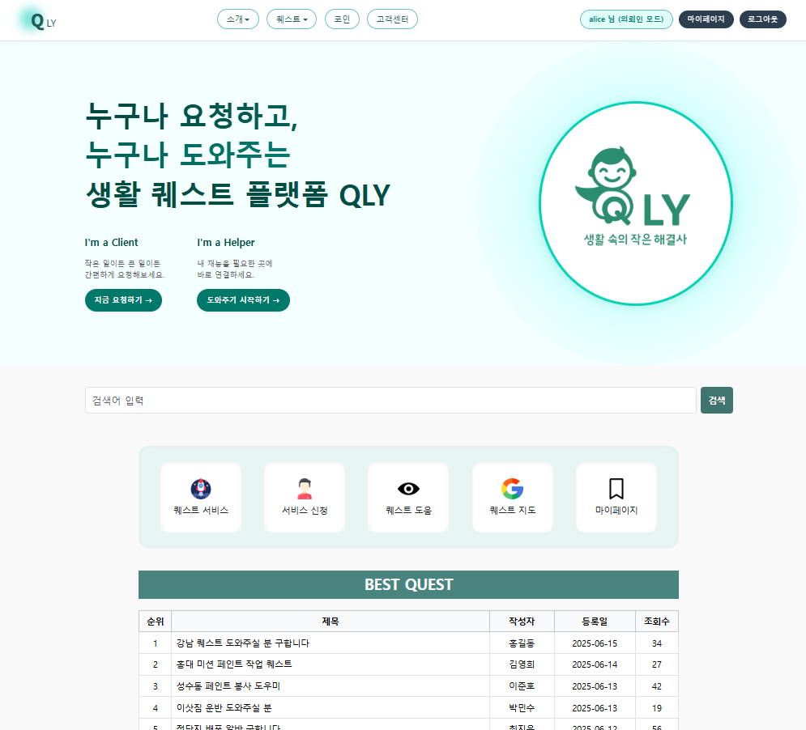
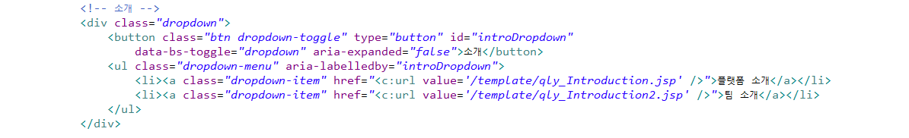
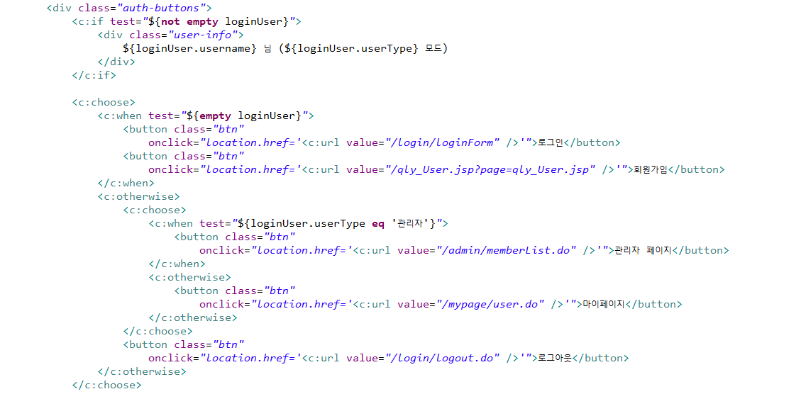
메인페이지
상단 메뉴바 토글방식
이미지-gpt
로그인 유형별(의뢰자/해결사/관리자)
메뉴바 구성
이미지-pixabay
텍스트및 도형 미리캔버스 사용하여 작업​

Slide 13
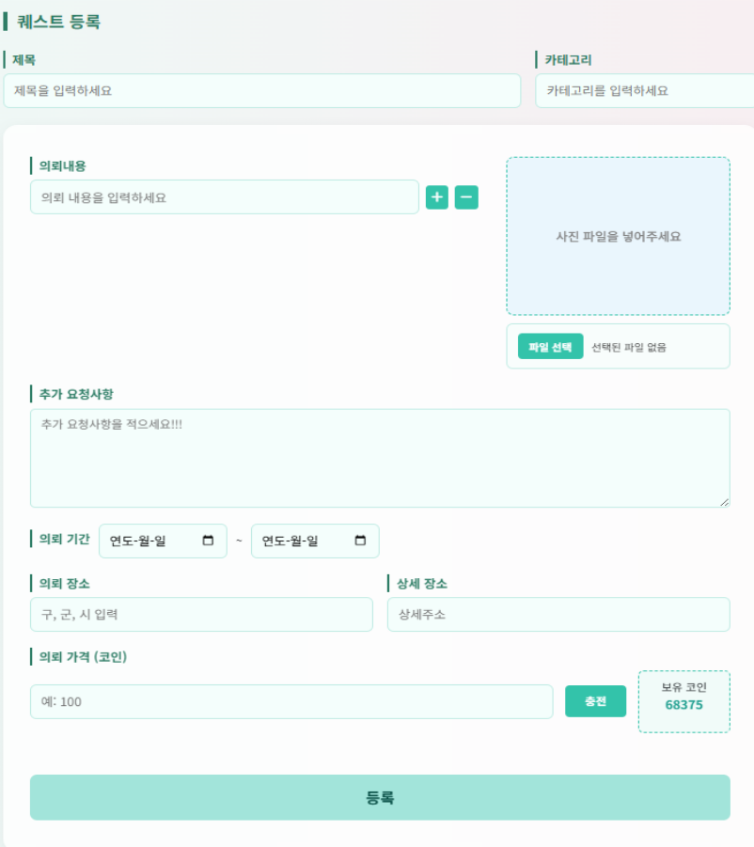
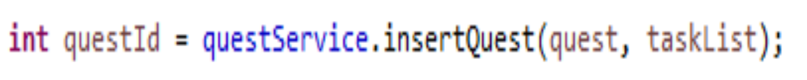
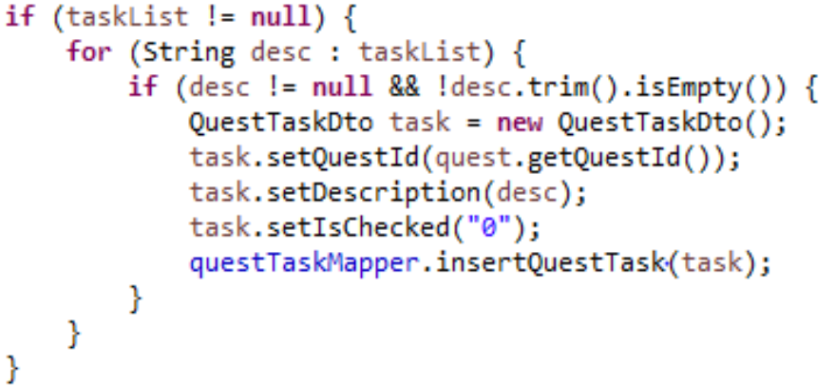
퀘스트 등록하기
taskList 항목 여러 개 저장
텍스트및 도형 미리캔버스 사용하여 작업​

Slide 14

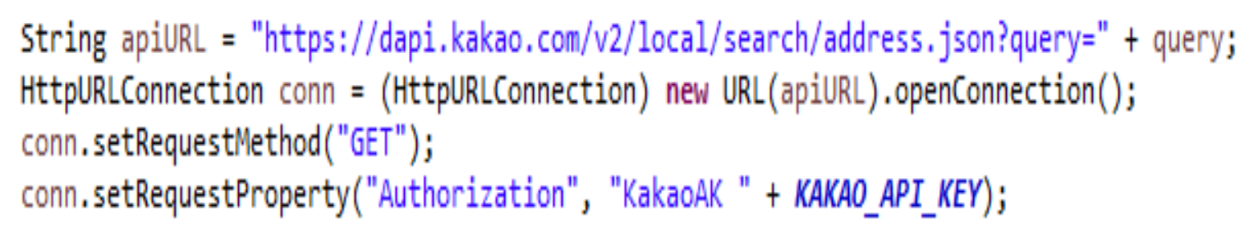
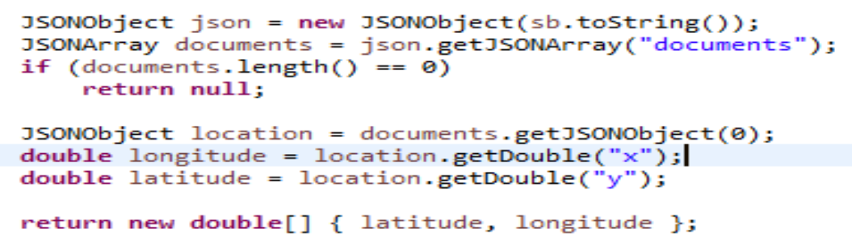
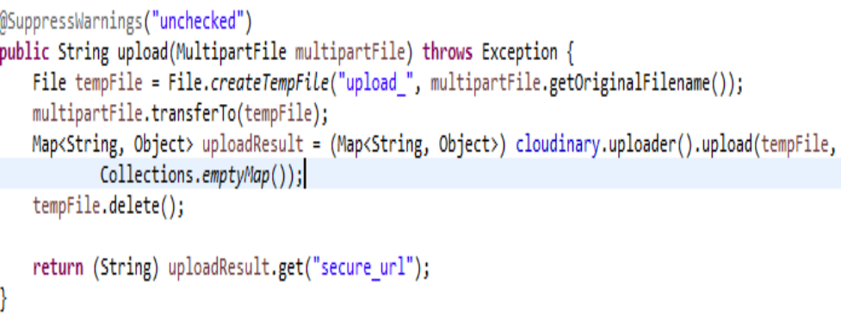
퀘스트 등록하기
텍스트및 도형 미리캔버스 사용하여 작업​
카카오 api 키를 가져와 db에 위도, 경도 저장하기
사진(이미지 파일)은 CloudinaryUploader.java를 통해
Cloudinary 서버에 업로드된다.

Slide 15
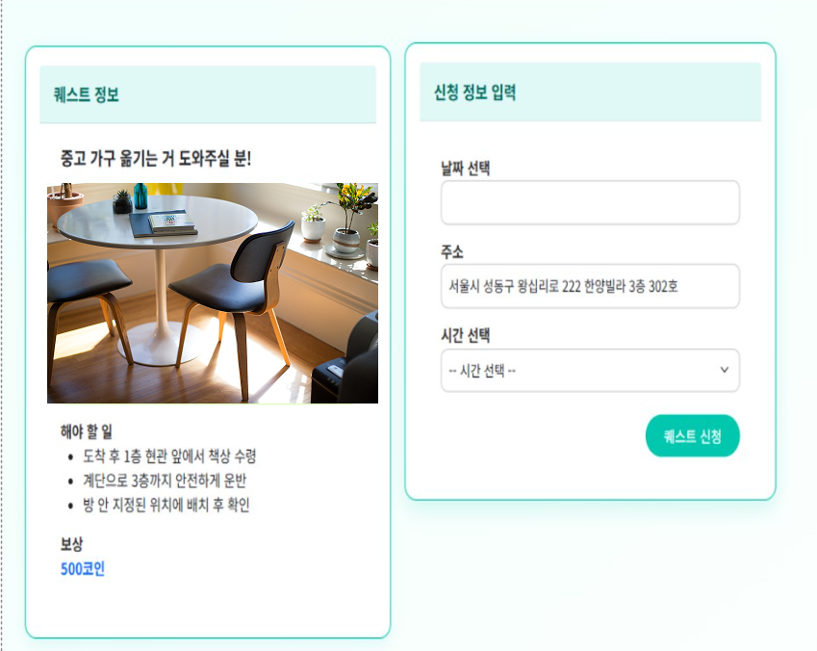
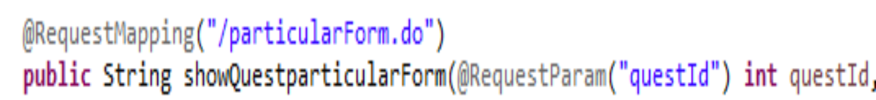
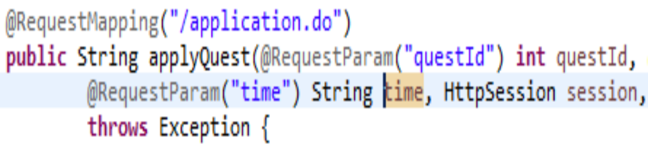
퀘스트 신청하기
텍스트및 도형 미리캔버스 사용하여 작업​
특정 퀘스트를 상세히 보여줌
실제 퀘스트에 신청하는 로직 실행
이미지-https://pixabay.com/ko/photos/%EA%B0%80%EA%B5%AC-%ED%85%8C%EC%9D%B4%EB%B8%94-%EC%9D%98%EC%9E%90-%EC%8B%A4%EB%82%B4-%EC%8B%9D%EB%AC%BC-1840463/

Slide 16
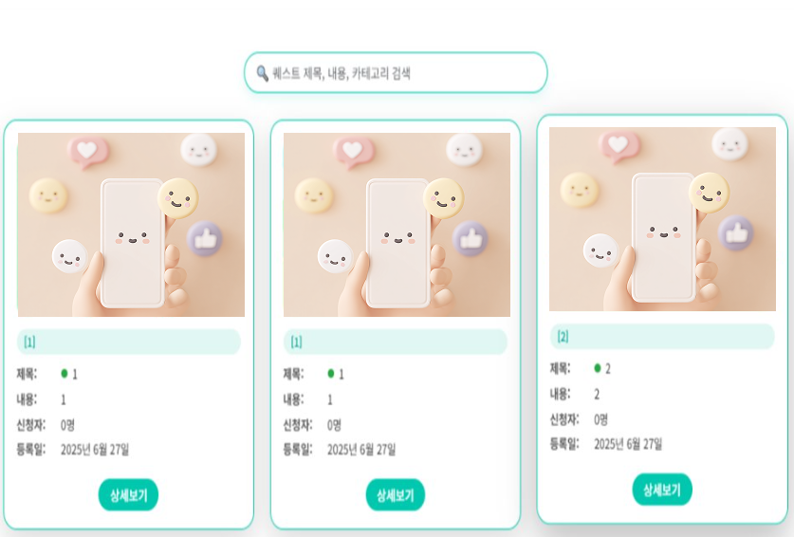
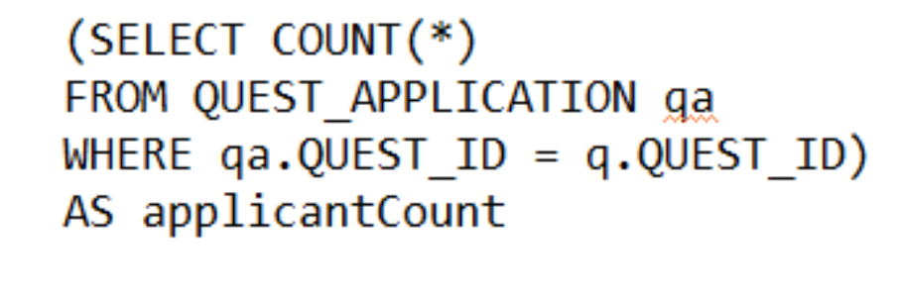
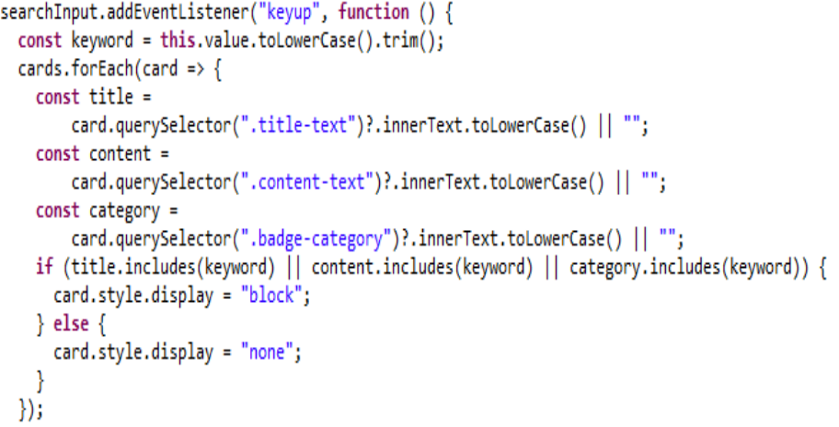
퀘스트 전체보기
신청자 수 계산
키워드로 검색
서버 필터링이 아닌 프론트엔드(JavaScript) 필터링 방식
이미지-https://pixabay.com/ko/illustrations/ai-%EC%83%9D%EC%84%B1-%EC%8A%A4%EB%A7%88%ED%8A%B8-%ED%8F%B0-%EC%9D%B4%EB%AA%A8%ED%8B%B0%EC%BD%98-9549030/
텍스트및 도형 미리캔버스 사용하여 작업​

Slide 17
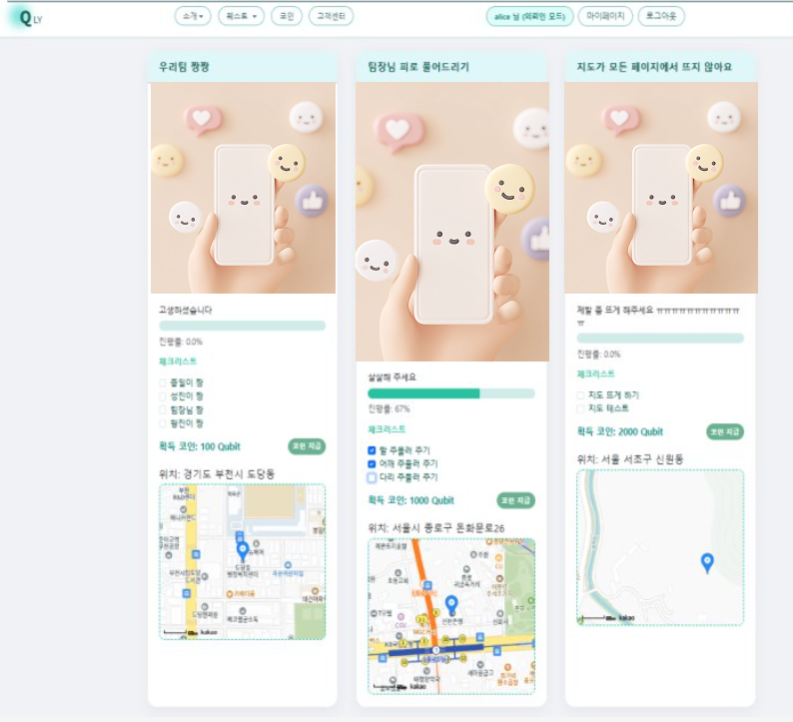
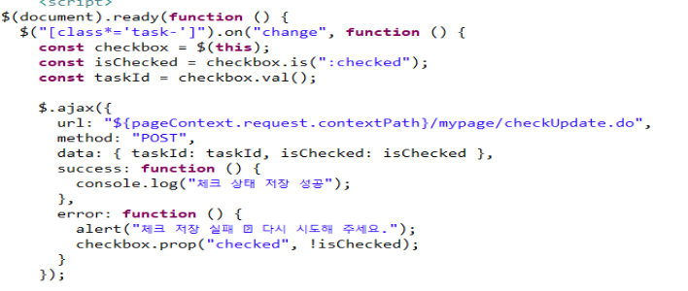
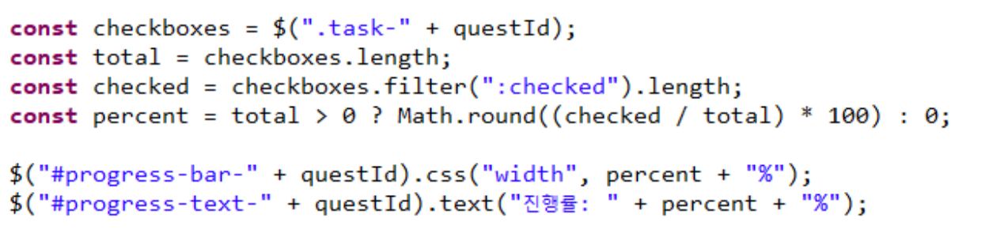
의뢰인 : 퀘스트 진행 상태
체크박스
이미지-https://pixabay.com/ko/illustrations/ai-%EC%83%9D%EC%84%B1-%EC%8A%A4%EB%A7%88%ED%8A%B8-%ED%8F%B0-%EC%9D%B4%EB%AA%A8%ED%8B%B0%EC%BD%98-9549030/
​​
진행률 바 부분
지도-Kakao api​
텍스트및 도형 미리캔버스 사용하여 작업​

Slide 18
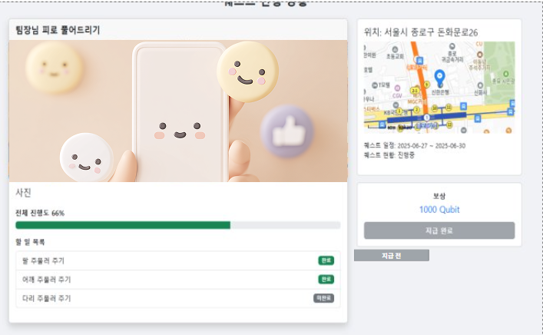
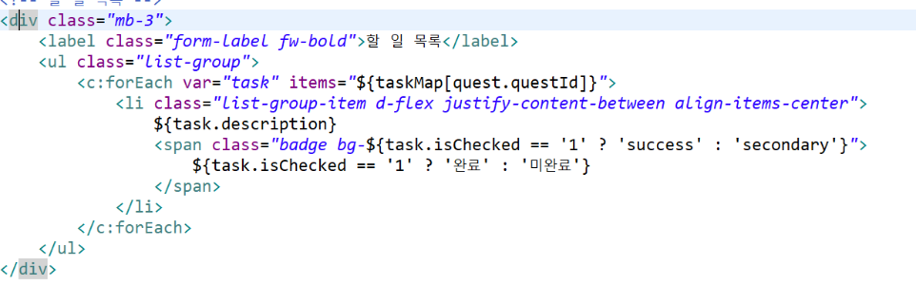


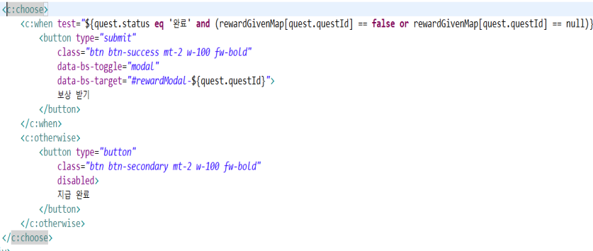
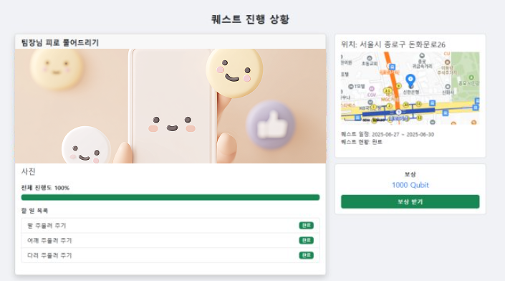
해결사 : 퀘스트 진행 상황
퀘스트 진행 상황 부분
지급 전
이미지-https://pixabay.com/ko/illustrations/ai-%EC%83%9D%EC%84%B1-%EC%8A%A4%EB%A7%88%ED%8A%B8-%ED%8F%B0-%EC%9D%B4%EB%AA%A8%ED%8B%B0%EC%BD%98-9549030/​
보상 받기 버튼 활성화
지도-Kakao api
텍스트및 도형 미리캔버스 사용하여 작업​

Slide 19
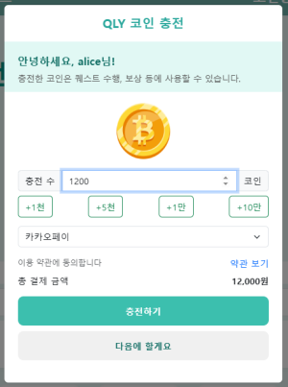
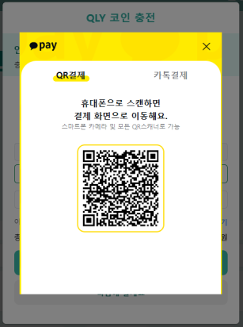
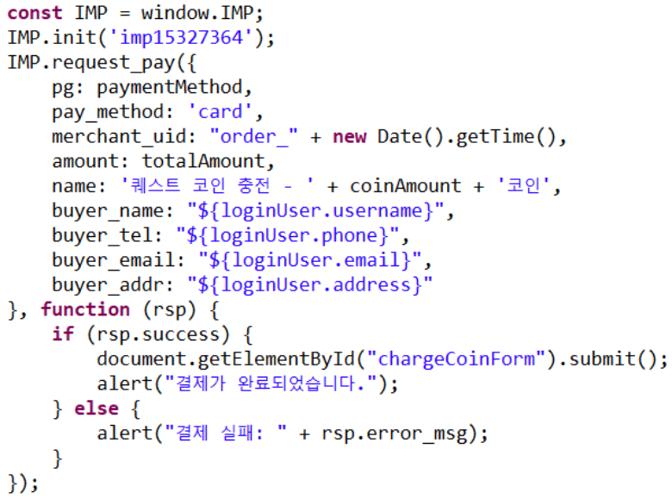


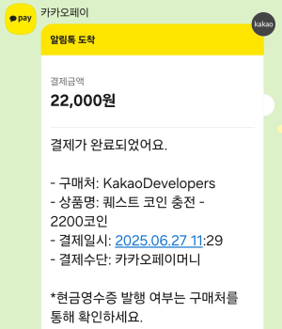
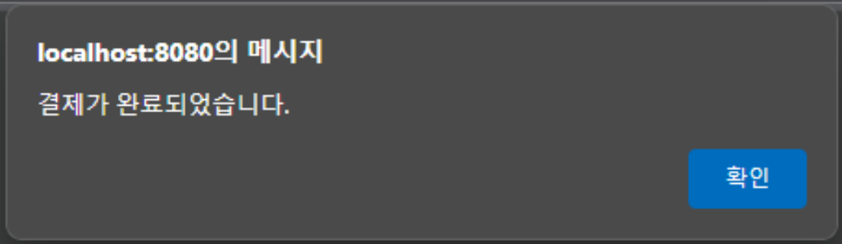
코인 결제 페이지에서 사용된 기술 : Kakao Pay 결제 기능
JS Import
결제
이미지-kakao api​
project_qly.com 의 메시지
주식회사 QLY
텍스트및 도형 미리캔버스 사용하여 작업​

Slide 20
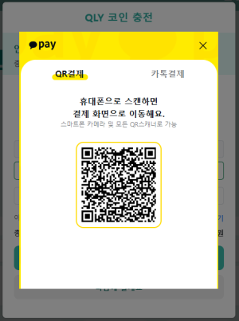
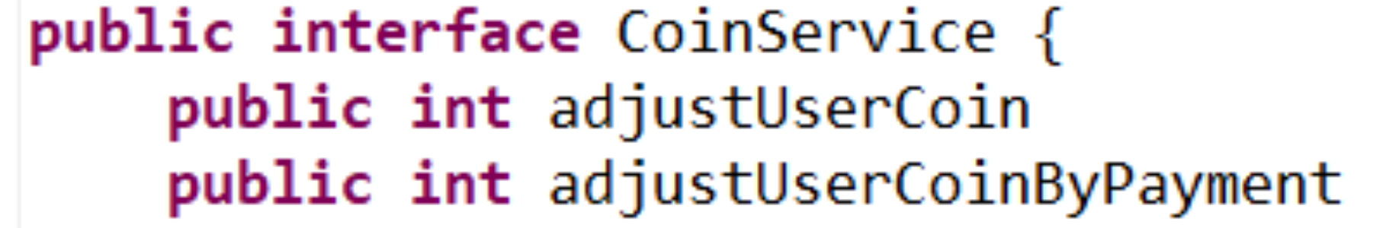
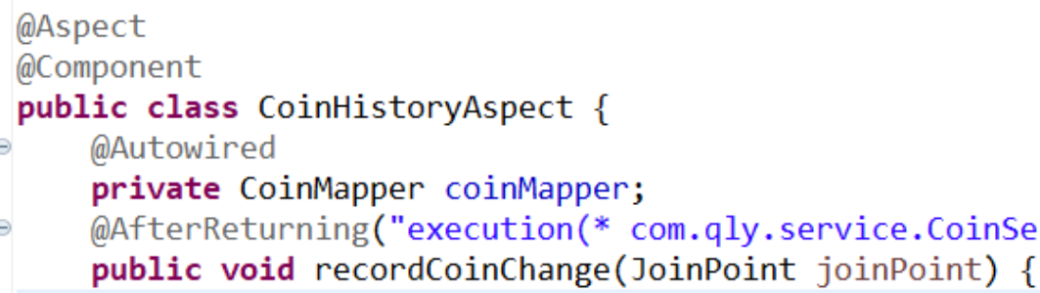

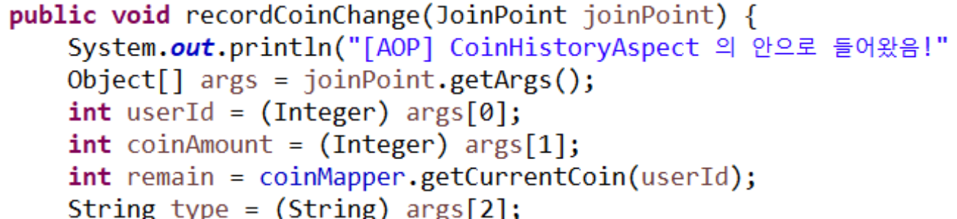
코인 결제 페이지 기술 : AOP(관점 지향 프로그래밍)
이 함수 실행 되면
Aspect 가 받아서
해당 함수 실행
이미지-kakao api
AOP에서 결제 감지
결제 데이터로
결제 로그 및 코인 증감 로그 기록
텍스트및 도형 미리캔버스 사용하여 작업​

Slide 21
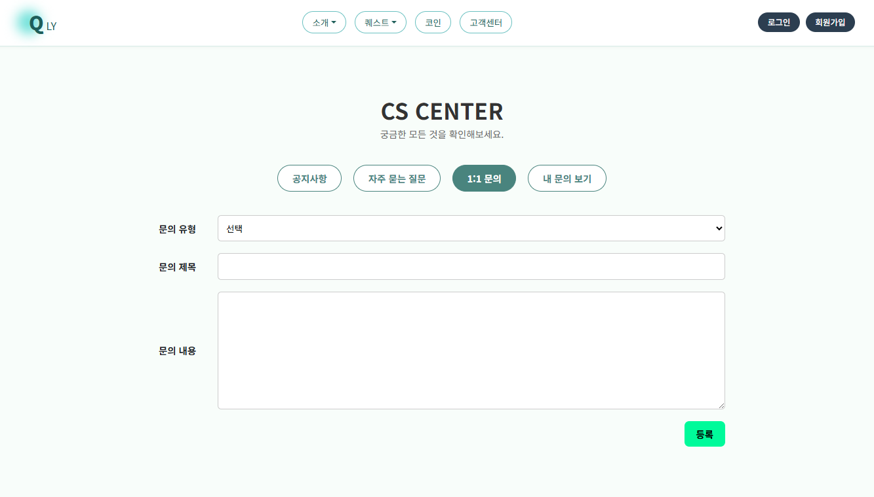
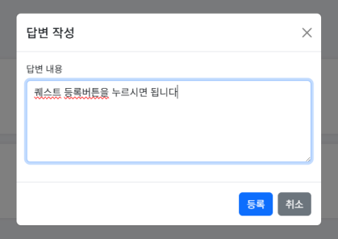

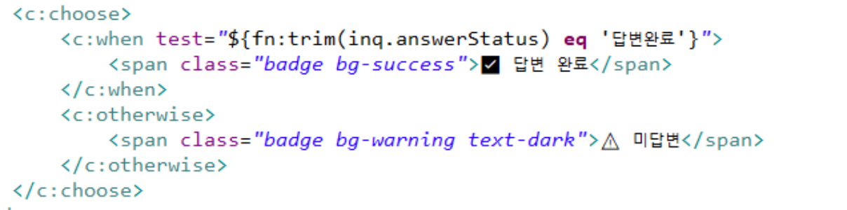
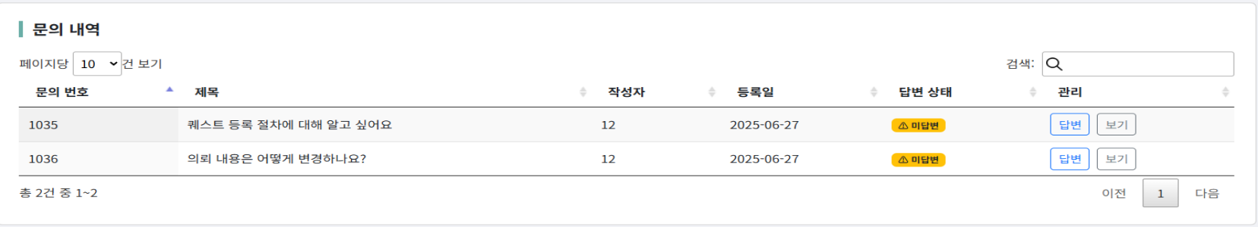
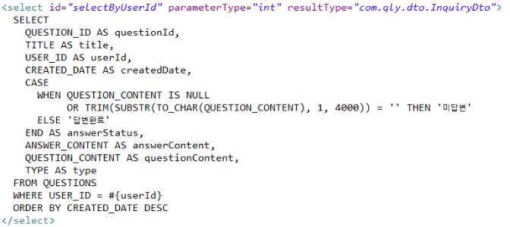
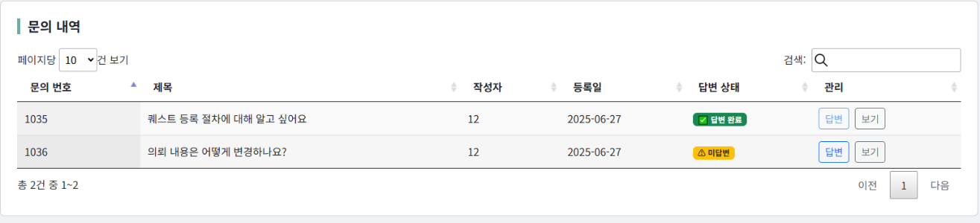
문의내역
텍스트및 도형 미리캔버스 사용하여 작업​
문의 등록 시 관리자페이지에서 띄우는 부분

Slide 22
06. 시안 영상
텍스트및 도형 미리캔버스 사용하여 작업​

Slide 23
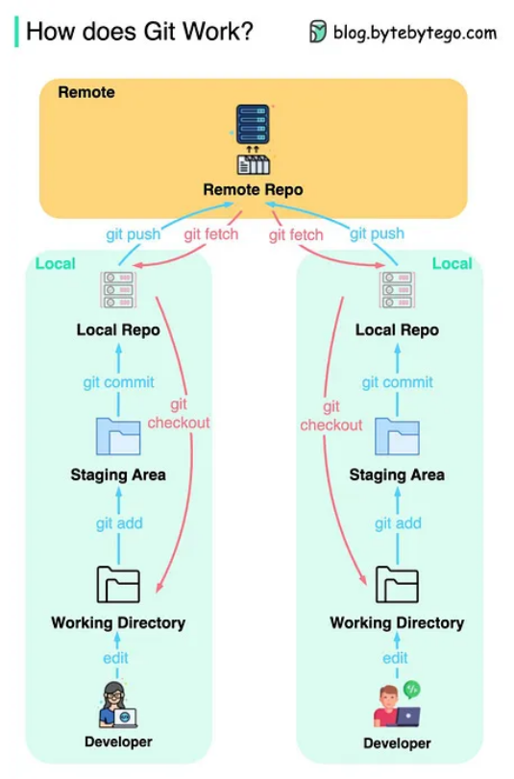
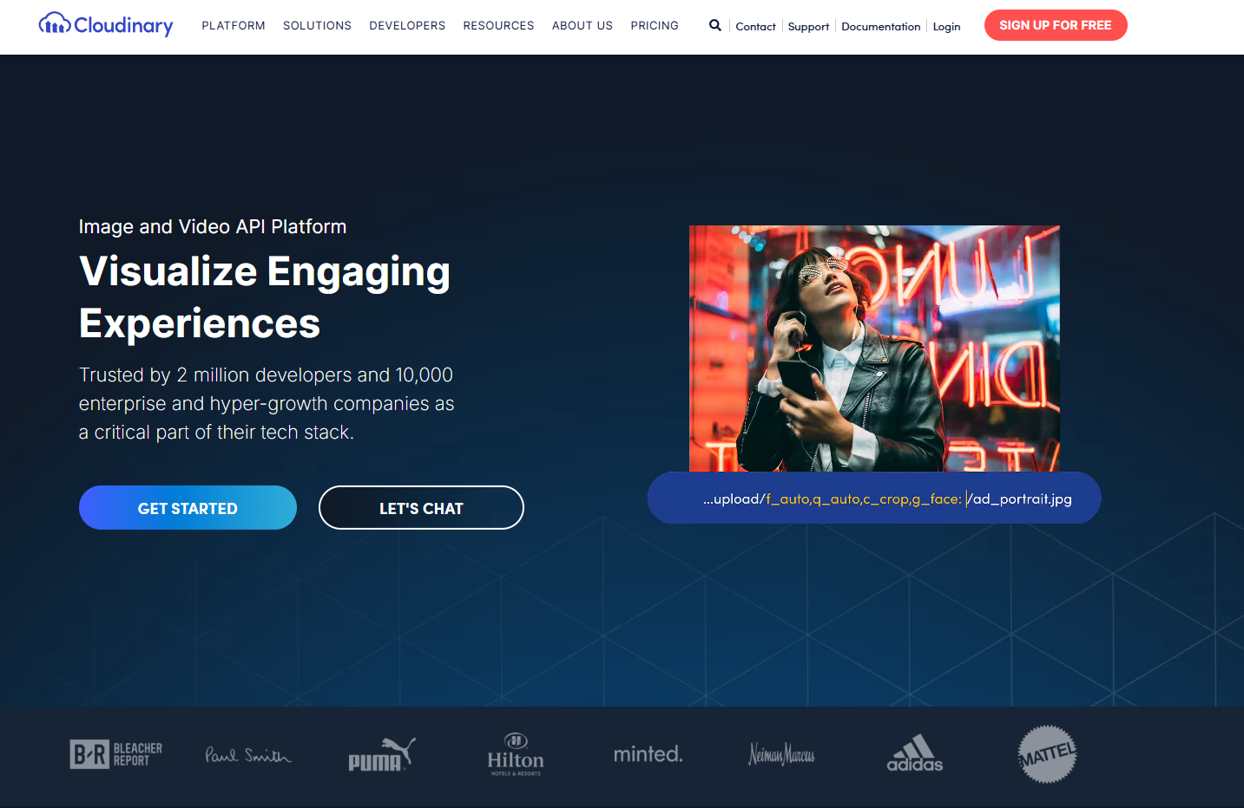
07. 기술 스택
텍스트및 도형 미리캔버스 사용하여 작업​
이미지-EP 40: Git workflow - by Alex Xu - ByteByteGo Newsletter
01
CloudinaryUploader
02
Git
이미지 및 동영상 관리를 위한 클라우드 기반
미디어 관리 플랫폼
코드의 변경 내역 시간 순서로 저장
원격
[ 주요 기능 ]
[사용자 파일 업로드]
↓
[Cloudinary 서버 업로드 처리 (Java API)]
↓
[Cloudinary 응답 결과(URL 변환 등)]
↓
[Java 애플리케이션이 DB에 업로드 정보 저장]
[ 주요 기능 ]
버전 관리 기능
분산 시스템
브렌치 관리 기능
백업, 롤백
02
[ 팀 프로젝트 사용 이점 ]
철저한 프로젝트 버전 관리
간단해지는 협업
작업물 간의 충돌 해결 용이
이미지-Cloudinary

Slide 24
07. 기능 확장 계획 및 향후 발전 방향
텍스트및 도형 미리캔버스 사용하여 작업​
QLY
모바일 앱(App) 개발
실시간 매칭 & 채팅 도입
직관적인 퀘스트 등록 및 참여
푸시 알림 & 위치 기반 퀘스트 자동 탐색
의뢰자-해결사 간 1:1 채팅
빠른 응답 → 신뢰도 향상 & 수행 효율 UP
신뢰 점수 시스템
오프라인 커뮤니티 연계
지역 센터, 학교, 복지관과 협력
생활 속 퀘스트 플랫폼으로 확장
퀘스트 이력 + 평점 + 신고 이력 반영
해결사 추천 / 의뢰자 검증에 활용

Slide 25
텍스트및 도형 미리캔버스 사용하여 작업​
QLY
발표자는 김희상, 박윤재 였습니다.
앞으로 더 많은 일상을 따뜻하게 만들 수 있는 플랫폼으로 성장하겠습니다.
감사합니다! 🙏

